Slide 2
INNÉACS
Gníomhaíocht Daltaí 1: | Réamhra
Gníomhaíocht Daltaí 2: | Uillinneacha sa Chéad Cheathrú 0° < 𝜃 < 90°
Gníomhaíocht Daltaí 3: | Uillinneacha sa dara ceathrú 90° < 𝜃 < 180°
Gníomhaíocht Daltaí 4: | Uilleannacha sa tríú ceathrú 180° < 𝜃< 270°
Gníomhaíocht Daltaí 5: | Uilleannacha sa cheathrú ceathrú 270° < 𝜃 < 360°
Gníomhaíocht Daltaí 6: | Achoimre ar conas feidhmeanna triantánúla na n-uilleannacha go léir a fháil
Gníomhaíocht Daltaí 7: | Réiteach Chothromóidí Triantánúla
Machnamh agus Aguisín

Slide 3
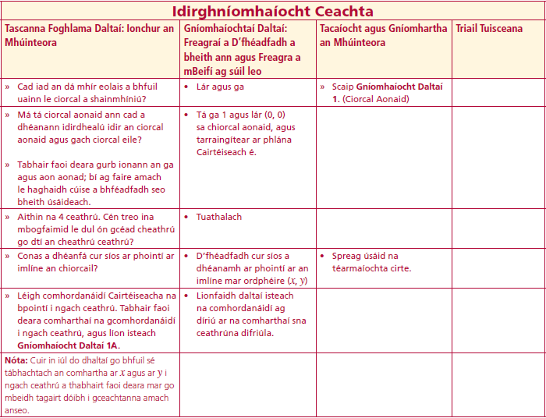
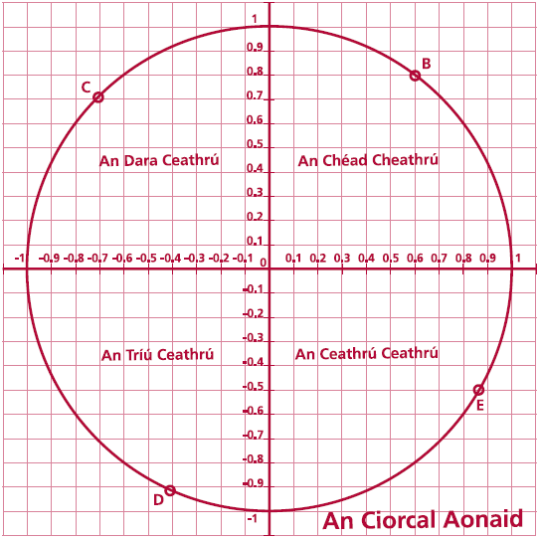
Gníomhaíocht Daltaí 1: Réamhrá
Cad iad an dá mhír eolais a bhfuil uainn le ciorcal a shainmhíniú?
Má tá ciorcal aonaid ann cad a dhéanann idirdhealú idir an ciorcal aonaid agus gach ciorcal eile?
Aithin na 4 ceathrú. Cén treo ina mbogfaimid le dul ón gcéad cheathrú go dtí an cheathrú ceathrú?
Conas a dhéanfá cur síos ar phointí ar imlíne an chiorcail?
Léigh comhordanáidí Cairtéiseacha na bpointí i ngach ceathrú.
Idirghníomhaíocht Ceachta

Slide 4
Gníomhaíocht Daltaí 1:
An Ciorcal Aonaid – is ag (0,0) atá lár an chiorcail agus tá gá an chiorcail cothrom le 1
Is féidir cur síos a dhéanamh ar aon phointe ar imlíne chiorcail leis an ordphéire (x,y).
Is iad (0.6, 0.8) comhordanáidí B
Cad iad comhordanáidí C, D, agus E?
C = _________________,
D = _________________,
E = _________________.

Slide 5
Cén ceathrú ina bhfuil x agus y deimhneach? _____________________________
Cén ceathrú ina bhfuil x diúltach agus y deimhneach? ______________________
Cén ceathrú ina bhfuil x deimhneach agus y diúltach? ______________________
Cén ceathrú ina bhfuil x diúltach agus y diúltach? _________________________
Uillinneacha san ionad caighdeánach – tá an rinn ag an mbunphointe, agus is é an túsgha an treo deimhneach den x-ais, agus is é an ga téarmach an ga eile a dhéanann an uillinn.

Slide 6
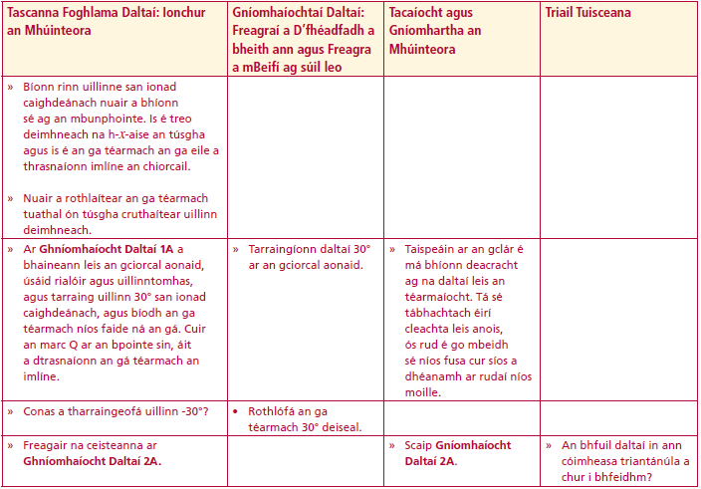
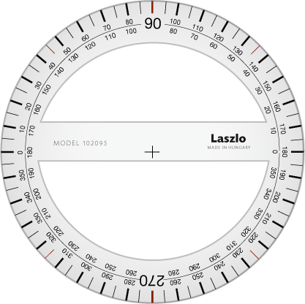
Gníomhaíocht Daltaí 1B Uillinneacha sa Chéad Cheathrú 0° < 𝜃 < 90°
Tarraing uillinn 30° san ionad caighdeánach ar an gciorcal aonaid ar an mBileog Gníomhaíochtaí Daltaí 1A. Marcáil an túsgha agus an ga téarmach. Cuir an lipéad Q ar an bpointe ina mbuaileann an ga téarmach leis an imlíne.
Is iad comhordanáidí Q ná_ ______________________________________________
Idirghníomhaíocht Ceachta
$$Q$$
Conas a tharraingeofá uillinn -30°?

Slide 7
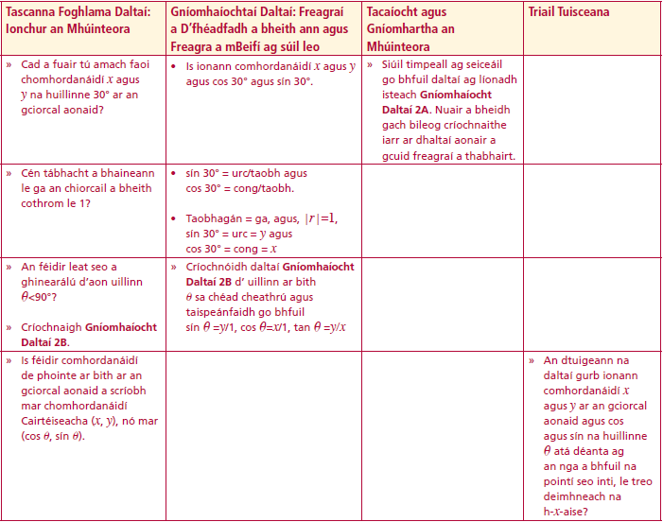
Gníomhaíocht Daltaí 2A
Tarraing líne ingearach ó Q go dtí an x-ais chun triantán dronuilleach a dhéanamh, ina bhfuil
(0,0) sa lár.
Cad é fad an taobhagáin? __________________
Cad é fad an urchomhairigh?_______________
Cad é fad an chóngaraigh? _________________
Ag úsáid cóimheas triantánúil, (ní áireamhán), ríomh sín 30°, cos 30° agus tan 30°.
sín 30° = ____ cos 30° = ____ tan 30° = ____
Cuir iad seo i gcomparáid le luachanna na gcomhordanáidí x agus y de chuid Q. Cad a
thugann tú faoi deara faoi chomhordanáidí x agus y de chuid Q agus na feidhmeanna :
triantánúla sín 30°, cos 30° agus tan 30°? Seiceáil na freagraí ag úsáid áireamháin.
sín 30° = ____ cos 30° = ____ tan 30° = ____
$$Q$$
Idirghníomhaíocht Ceachta
Idirghníomhaíocht Ceachta

Slide 8
Gníomhaíocht Daltaí 2A
Cad a fuair tú amach faoi chomhordanáidí x agus y na huillinne 30° ar an gciorcal aonaid?
Cén tábhacht a bhaineann le ga an chiorcail a bheith cothrom le 1?
An féidir leat seo a ghinearálú d’aon uillinn 𝜃<90°?
$$Q$$
Idirghníomhaíocht Ceachta
Idirghníomhaíocht Ceachta

Slide 9
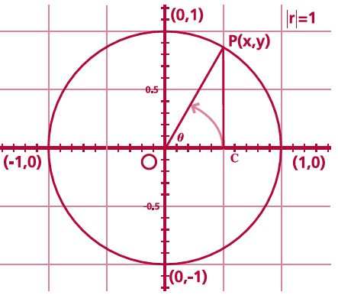
Gníomhaíocht Daltaí 2B
Is féidir seo a chur i bhfeidhm ar uillinn ar bith sa chéad heathrú 0°<𝜃<90°
sin 𝜃 =________
cos 𝜃 =________
tan 𝜃 =________
Idirghníomhaíocht Ceachta
Is féidir comhordanáidí de phointe ar bith ar an gciorcal aonaid a scríobh mar chomhordanáidí Cairtéiseacha
(x, y), nó mar (cos 𝜃, sín 𝜃).

Slide 10
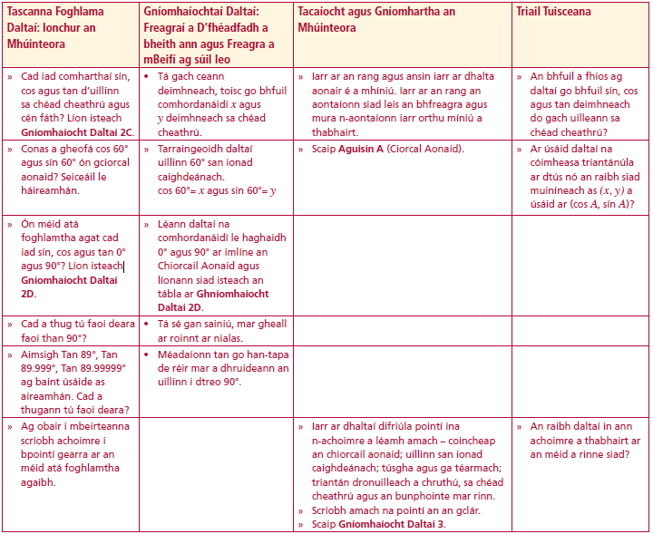
Gníomhaíocht Daltaí 2C Uillinneacha sa Chéad Cheathrú 0° < 𝜃 < 90°
Cad iad na comharthaí a bheidh ag sín, cos, agus tan sa chéad cheathrú?
Cén fáth a bhfuil na comhartha sin ag sín, cos agus tan sa chéad cheathrú?
Idirghníomhaíocht Ceachta
Feidhm Thriantánúil | Comhartha sa chéad cheathrú
$$sin⁡θ$$
$$cos θ$$
$$tan θ$$
Idirghníomhaíocht Ceachta
Conas a gheofá cos 60° agus sín 60° ón gciorcal aonaid? Seiceáil le háireamhán.
Ón méid atá foghlamtha agat cad iad sín, cos agus tan 0° agus 90°? Líon isteach.

Slide 11
Gníomhaíocht Daltaí 2D
Marcáil na huillinneacha 0° agus 90° san ionad caighdeánach ar an gciorcal aonaid, agus ón méid atá foghlamtha agat, gan áireamhán a úsáid, scríobh síos an sín, cos, tan de 0° agus de 90°.
$$θ°$$ | $$0°$$ | $$90°$$
Comhordanáidí ar an gciorcal aonaid
$$cosθ$$
$$sinθ$$
$$tanθ$$
Idirghníomhaíocht Ceachta
Cad a thug tú faoi deara faoi than 90°?
Aimsigh Tan 89°, Tan 89.999°, Tan 89.99999° ag baint úsáide as aireamhán. Cad a thugann tú faoi deara?
Ag obair i mbeirteanna scríobh achoimre I bpointí gearra ar an méid atá foghlamtha agaibh..

Slide 12
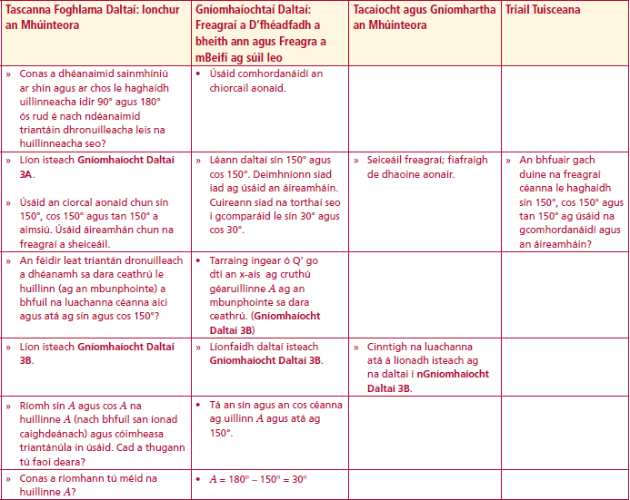
Gníomhaíocht Daltaí 3A Uillinneacha sa dara ceathrú 90° < 𝜃 < 180°
Conas a dhéanaimid sainmhíniú ar shín agus ar chos le haghaidh uillinneacha idir 90° agus 180° ós rud é nach ndéanaimid triantáin dhronuilleacha leis na huillinneacha seo?
Idirghníomhaíocht Ceachta
$$Q′$$
Úsáid an ciorcal aonaid chun sín 150°, cos 150° agus
tan 150° a aimsiú. Úsáid ireamhán chun na freagraí a sheiceáil..

Slide 13
Gníomhaíocht Daltaí 3A Uillinneacha sa dara ceathrú 90° < 𝜃 < 180°
Idirghníomhaíocht Ceachta
Is iad (x, y) an phointe Q’ ná _____________
Úsáid a bhfuil foghlamtha agat faoi chomhordanáidí na bpointí ar imlíne an chiorcail aonaid, líon isteach:
cos 150° = ____ sín 150° = ____ tan 150° = ____
Cinntigh na freagraí seo ag úsáid an áireamháin duit.
cos 150° = ____ sín 150° = ____ tan 150° = ____
Cuir i gcomparáid le
cos 30° = _____ sín 30° = _____ tan 30° = _____
$$Q′$$

Slide 14
Gníomhaíocht Daltaí 3A Uillinneacha sa dara ceathrú 90° < 𝜃 < 180°
Tarraing líne ingearach ón bpointe Q’, go dtí treo diúltach na h-x-aise, chun triantán dronuilleach a dhéanamh leis an uillinn A ag an
mbunphointe.
_______________________________________
_______________________________________
$$Q′$$
A

Slide 15
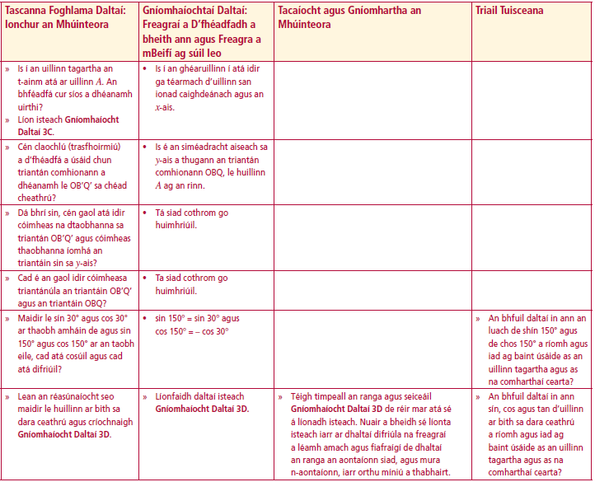
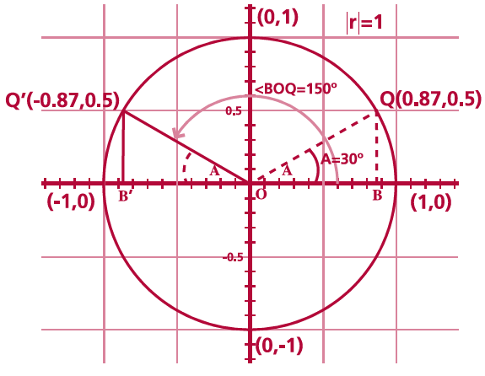
Gníomhaíocht Daltaí 3B Uillinneacha sa dara ceathrú 90° < 𝜃 < 180°
Idirghníomhaíocht Ceachta
Úsáid cóimheasa triantánúla sa triantán OB’Q’, chun iad seo a fháil
sin A = ________
cos A = ________
A
Gníomhaíocht Daltaí 3C
Is í an uillinn tagartha an t-ainm atá ar A. Déan cur síos ar an uillinn tagartha? ______________________________________________________________________________________________________________________________

Slide 16
Gníomhaíocht Daltaí 3D
Cad a thugann tú faoi deara faoi shín agus faoi chos na huillinne tagartha agus faoi sín 150° agus faoi cos 150°? _______________________
_______________________________________
Cad é an gaol idir an triantán OB’Q agus a íomhá sa y- ais? _______________________
Cad é an coibhneas idir an triantán OB’Q’ agus a íomhá sa y- ais?__________________________
Mar sin de, cad é an gaol idir cóimheas na sleasa sa triantán OB’Q’ agus cóimheas sleasa
a íomhá sa y- ais? ________________________
_______________________________________
Idirghníomhaíocht Ceachta

Slide 17
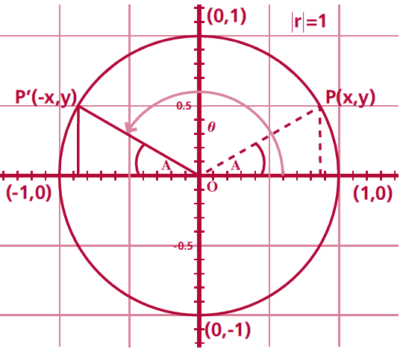
Gníomhaíocht Daltaí 3D
Mar sin de, tá 150° sa dara ceathrú agus tá uillinn tagartha de __________ aige sa chéad
cheathrú.
sin 150° =________ sin 30° =________
cos 150° =________ cos 30° =________
Is féidir seo a chur i bhfeidhm ar aon
uillinn sa dara ceathrú
Sin 𝜃= _________
Cos 𝜃= _________
Tan 𝜃= _________
Sin A= opp/hyp = ____ (A sa dara ceathrú)
Cos A= adj/hyp = ____ (A sa dara ceathrú)
Sin A = ____ (A sa chéad ceathrú)
Cos A = ____ (A sa chéad ceathrú))
Réalaigh A i dtéarmaí 𝜃 agus 180º _________________________ Cothromóid (i)
Idirghníomhaíocht Ceachta
Cothromóid (i)
$180° − θ$

Slide 18
Gníomhaíocht Daltaí 3D
Cothromóid (i) A = 180$°$ - 𝜃
Scríobh an gaol idir sín 𝜃 sa dara ceathrú agus sín A sa chéad cheathrú ___________________
_______________________________________
Athscríobh an freagra ag úsáid na cothromóide (i) thuas _____________________________
Scríobh an gaol idir cos 𝜃 sa dara ceathrú agus cos A sa chéad cheathrú ___________________
_______________________________________
Athscríobh an freagra ag úsáid na cothromóide (i) thuas ____________________________
Scríobh an gaol idir tan 𝜃 sa dara ceathrú agus tan A sa chéad cheathrú _______________
_______________________________________
Athscríobh an freagra ag úsáid na cothromóide (i) thuas ____________________________
Idirghníomhaíocht Ceachta

Slide 19
Gníomhaíocht Daltaí 3D
Líon isteach na comharthaí le haghaidh sín, cos, agus tan d’uillinn sa dara eathrú..
Ag úsáid na huillinne tagartha, conas is féidir sín 130°, cos 130°, agus tan 130° a ríomh? ________________________________________________________
______________________________________________________________
Ag úsáid na huillinne tagartha, conas is féidir sín 110°, cos 110°, agus tan 110° a ríomh? ________________________________________________________
______________________________________________________________
Ag úsáid na huillinne tagartha, conas is féidir sín 170°, cos 170°, agus tan 170° a ríomh? ________________________________________________________
______________________________________________________________
Feidhm | Comhartha sa dara ceathrú
$$cosθ$$
$$sinθ$$
$$tanθ$$
Idirghníomhaíocht Ceachta

Slide 20
Gníomhaíocht Daltaí 3D
Marcáil uillinn 180° san ionad caighdeánach ar an gciorcal aonaid, agus ag úsáid comhordanáidí (ná húsáid áireamhán) scríobh síos sín, cos, agus tan de 180°. Bain úsáid as áireamhán chun na freagraí a sheiceáil.
$$θ°$$ | $$180°$$
Comhordanáidí ar an gciorcal aonaid
$$cosθ$$
$$sinθ$$
$$tanθ$$
Idirghníomhaíocht Ceachta

Slide 21
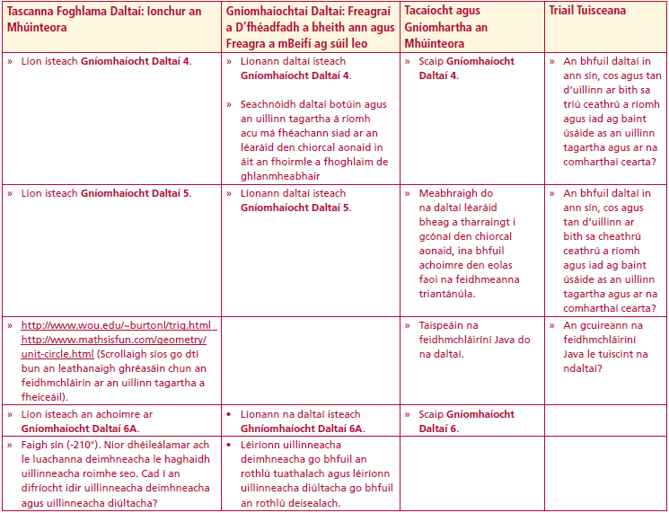
Gníomhaíocht Daltaí 4 Uilleannacha sa tríú ceathrú 180° < 𝜃< 270°
Ar an gciorcal aonaid atá ar Aguisín A, marcáil uillinn 210º san ionad caighdeánach. Léigh
comhordanáidí x agus y an phointe Q’’, áit a dtrasnaíonn an ga téarmach an imlíne.
Is iad (x, y) an phointe Q’’ ná ___ Mar_____________________
Using what you have learned about the coordinates of points on the circumference of
the unit circle, fill in the following:
cos 210° = ___ sin 210° = ___ tan 210° = ____
Seiceáil na luachanna seo ag úsáid an áireamháin.
cos 210° = ____ sin 210° = ____ tan 210° =____
Déan comparáid le
cos 30° = ____ sin 30° = ____ tan 30° = _____
Idirghníomhaíocht Ceachta
$$Q′′$$
An bhfuil gaol idir feidhmeanna triantánúla sa chéad ceathrú agus sa tríú ceathrú?
______________________________________________________
20:54

Slide 22
Gníomhaíocht Daltaí 4 Uilleannacha sa tríú ceathrú 180° < 𝜃< 270°
Tarraing líne ingearach ón bpointe Q’’, le treo diúltach na h-x-aise, chun triantán dronuilleach OB’Q’’ a dhéanamh. Cad é luach A i gcéimeanna? __________________________
Ag úsáid na gcóimheas triantánúil sa triantán OB’Q’’,cad é
Sin A =_____ , cos A =_____
An uillinn tagartha an t-ainm atá ar A. Déan cur síos ar an uillinn tagartha?___________
Cad a thugann tú faoi deara faoi shín agus cos na huillinne tagartha agus faoi shín 210°
agus cos 210°? _______________________________________
Idirghníomhaíocht Ceachta
A
$$Q′′$$

Slide 23
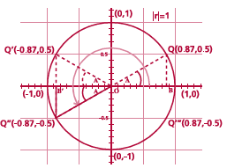
Gníomhaíocht Daltaí 4 Uilleannacha sa tríú ceathrú 180° < 𝜃< 270°
Cad é íomhá OB’Q’’ faoi S₀? _______________________________________
Cad é an gaol idir an triantán OB’Q’’ agus a íomhá faoi S₀?_______________
Mar sin cad é an gaol idir cóimheas na sleasa ar an triantán OB’Q’’ agus cóimheas na
sleasa ar a íomhá faoi S₀? ___________________________________________________________
Mar sin, an uillinn 210º atá sa tríú ceathrú tá uilinn tagartha_______sa chéad ceathrú aic.
sin 210° = _______ sin 30° = _______,
cos 210° = _______ cos 30°= _______
Idirghníomhaíocht Ceachta
A

Slide 24
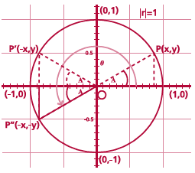
Gníomhaíocht Daltaí 4 Uilleannacha sa tríú ceathrú 180° < 𝜃< 270°
Is féidir seo a chur i bhfeidhm ar uillinn ar bith sa tríú ceathrú
Sin 𝜃 = _____________
Cos 𝜃 = _____________
Tan 𝜃 = _____________
sín A = urc/taobh = ____ (A sa tríú ceathrú)
cos A = cóng/taobh = ____ (A sa tríú ceathrú)
sín A = ____ (A sa chéad ceathrú)
cos A = ____ (A sa chéad ceathrú)
Idirghníomhaíocht Ceachta
A

Slide 25
Gníomhaíocht Daltaí 4
Scríobh A i dtéarmaí 𝜃 and 180º. ___________________ Cothromóid (i)
Scríobh síos an gaol idir sín $θ$ agus sín A sa tríú ceathrú agus ansin athscríobh an freagra ag úsáid na cothromóide (i) huas.___________________________________________________________________________________________________________________________________________________________________________________
Scríobh síos an gaol idir cos $θ$ agus cos A sa tríú ceathrú agus ansin athscríobh an freagra ag úsáid na cothromóide (i) thuas.
_______________________________________________________________________________________________________________________________________________________________________________________
Scríobh síos an gaol idir tan 𝜃 agus tan A sa tríú ceathrú agus ansin athscríobh an freagra ag úsáid na cothromóide (i) thuas.___
__________________________________________________________________________________________________________________________Fill in the signs for cos and sin and tan of an angle in the third quadrant
180° + 𝜃
Idirghníomhaíocht Ceachta

Slide 26
Gníomhaíocht Daltaí 4
Cothromóid (i)) A = 180$°$ + 𝜃
Líon isteach na comharthaí le haghaidh cos, sín agus tan d’uillinn sa tríú ceathrú
Ag úsáid na huillinne tagartha, ríomh sín, cos, agus tan 220°._ __________________________________________________________________________________________________________________________
Idirghníomhaíocht Ceachta
Feidhm thriantánúil | Comhartha sa tríú ceathrú
$$cosθ$$
$$sinθ$$
$$tanθ$$

Slide 27
Gníomhaíocht Daltaí 4
Cothromóid (I) A = 180$°$ + 𝜃
Marcáil uillinn 270° san ionad caighdeánach ar an gciorcal aonaid agus ag úsáid comhordanáidí (ná húsáid áireamhán) scríobh síos sín, cos, agus tan 270°. Seiceáil na freagraí ag úsáid an áireamháin.
Idirghníomhaíocht Ceachta
$$θ°$$ | $$270°$$
Comhordanáidí ar an gciorcal aonaid
$$cosθ$$
$$sinθ$$
$$tanθ$$

Slide 28
Gníomhaíocht Daltaí 5 Uilleannacha sa cheathrú ceathrú 270° < 𝜃 < 360°
Ar an gciorcal aonaid atá ar Aguisín A, marcáil uillinn 330º san ionad caighdeánach. Léigh comhordanáidí x agus y an phointe Q’’’, áit a dtrasnaíonn an ga téarmach an imlíne.
Is é (x, y) an phointe Q’’’ ná ________________
Líon na bearnaí seo a leanas bunaithe ar an tuiscint atá agat go dtí seo ar an gciorcal aonaid.
cos 330° = ___ sin 330° = ___ tan 330° = ___
Check these values using the calculator.
cos 330° = ____ sin 330° = ____ tan 330° =____
Compare with
cos 30° = ____ sin 30° = ____ tan 30° = _____
Idirghníomhaíocht Ceachta
$$Q′′′$$
An bhfuil gaol idir feidhmeanna triantánúla sa chéad cheathrú agus sa cheathrú ceathrú?_
20:54

Slide 29
Gníomhaíocht Daltaí 5 Uilleannacha sa cheathrú ceathrú 270° < 𝜃 < 360°
Tarraing líne ingearach ón bpointe Q’’’, le treo
deimhneach na hx-aise, chun triantán dronuilleach OBQ’’’ a dhéanamh.
Cad é luach A i gcéimeanna?
Ag úsáid cóimheasa triantánúla sa triantán OBQ’’’,
Cad é sín A =________ cos A =________
An uillinn tagartha an t-ainm atá ar A. Déan cur síos ar an uillinn tagartha?
Cad a thugann tú faoi deara faoi shín agus cos na huillinne tagartha agus faoi shín 330°
agus cos 330°?
______________________________________________________________________________
Idirghníomhaíocht Ceachta
A
$$Q′′′$$

Slide 30
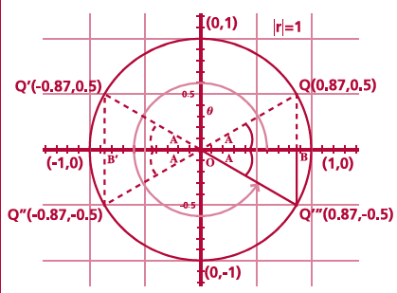
Gníomhaíocht Daltaí 5 Uilleannacha sa cheathrú ceathrú 270° < 𝜃 < 360°
Cad é íomhá OBQ’’’ faoi SX? _______________________________________
Cad é an gaol idir an triantán OBQ’’’ agus a íomhá faoi S_{X}? ______________________________________
Cad é an gaol idir an triantán OBQ’’’ agus a íomhá faoi S_{X}? _______________________________________
Mar sin, an uillinn 330º atá sa cheathrú ceathrú tá uilinn tagartha_____sa chéad ceathrú aici.
sin 330° = _______ sin 30° = _______,
cos 330° = _______ cos 30°= _______
Idirghníomhaíocht Ceachta
A

Slide 31
Gníomhaíocht Daltaí 5 Uilleannacha sa cheathrú ceathrú 270° < 𝜃 < 360°
s féidir seo a chur i bhfeidhm ar uillinn ar bith sa cheathrú ceathrú.
Sin 𝜃 = _____________
Cos 𝜃 = _____________
Tan 𝜃 = _____________
sín A = urc/taobh = ____ (A sa cheathru ceathrú)
cos A = cóng/taobh = ____ (A sa cheathru ceathrú)
sín A = ____ (A sa chéad cheathrú)
cos A = ____ (A sa chéad cheathrú)
Idirghníomhaíocht Ceachta
A

Slide 32
Gníomhaíocht Daltaí 5
Scríobh A i dtéarmaí 𝜃 agus 360 º. _______________
Scríobh síos an gaol idir sín 𝜃 agus sín A sa cheathrú ceathrú agus ansin athscríobh an freagra ag úsáid na cothromóide (i) thuas. _______________________________________________________________________________________________________________________________________________________________________________________
Scríobh síos an gaol idir cos 𝜃 agus cos A sa cheathrú ceathrú agus ansin athscríobh an freagra ag úsáid na cothromóide (i) thuas. __________________________________________________________________________________________________________________________
Scríobh síos an gaol idir tan 𝜃 agus tan A sa cheathrú ceathrú agus ansin athscríobh an freagra ag úsáid na cothromóide (i) thuas. __________________________________________________________________________________________________________________________
Cothromóid (I) 360° - 𝜃
Idirghníomhaíocht Ceachta

Slide 33
Gníomhaíocht Daltaí 5
Cothromóid (I) A = 360 - 𝜃
Líon isteach na comharthaí le haghaidh cos, sín, agus tan d’uillinn sa cheathrú ceathrú.
Ag úsáid na huillinne tagartha, ríomh sín, cos, agus tan 315°. Bíodh na freagraí I bhfoirm surda. __________________________________________________________________________________________________________________________
Idirghníomhaíocht Ceachta
Feidhm thriantánúil | Comhartha sa cheathrú ceathrú
$$cosθ$$
$$sinθ$$
$$tanθ$$

Slide 34
Gníomhaíocht Daltaí 5
Cothromóid (I) A = 360 - 𝜃
Marcáil uillinn 360° san ionad caighdeánach ar an gciorcal aonaid agus ag úsáid comhordanáidí (ná húsáid áireamhán) scríobh síos sín, cos, agus tan 360°. Seiceáil na freagraí ag úsáid an áireamháin.
Idirghníomhaíocht Ceachta
$$θ°$$ | $$360°$$
Comhordanáidí an chiorcail aonaid
$$cosθ$$
$$sinθ$$
$$tanθ$$

Slide 35
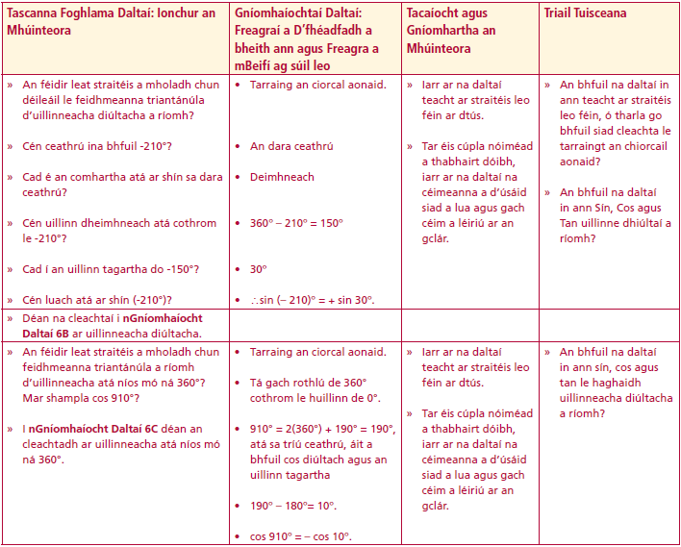
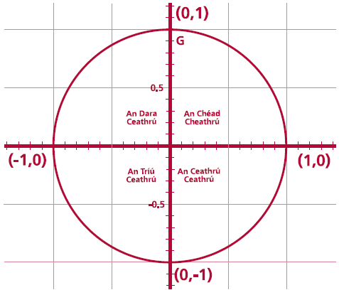
Gníomhaíocht Daltaí 6A Achoimre ar conas feidhmeanna triantánúla na n-uilleannacha go léir a fháil
Idirghníomhaíocht Ceachta
I ngach ceathrú, ar an gciorcal aonaid, líon isteach an chéad litir den fheidhm thriantánúil atá deimhneach I ngach ceathrú.
Marcáil uillinn 𝜃 agus a huillinn tagartha A i ngach ceathrú. Úsáid ciorcal aonaid difriúil i ngach cás.
I ngach ceathrú líon isteach an fhoirmle do gach uillinn tagartha nuair a thugtar uillinn 𝜃 sa cheathrú sin.
Idirghníomhaíocht Ceachta
A
S
A
A
A
A
T
C
0º < 𝜃 < 90º
Uillinn tagartha
𝜃 = A
90º < 𝜃 < 180º
Uillinn tagartha
𝜃 = 180º - A
180º < 𝜃 < 270º
Uillinn tagartha
𝜃 = 180º + A
270º < 𝜃 < 360º
Uillinn tagartha
𝜃 = 360º - A

Slide 36
Gníomhaíocht Daltaí 6A Achoimre ar conas feidhmeanna triantánúla na n-uilleannacha go léir a fháil
Idirghníomhaíocht Ceachta
I ngach ceathrú, ar an gciorcal aonaid, líon isteach an chéad litir den fheidhm thriantánúil atá deimhneach I ngach ceathrú.
Marcáil uillinn 𝜃 agus a huillinn tagartha A i ngach ceathrú. Úsáid ciorcal aonaid difriúil i ngach cás.
I ngach ceathrú líon isteach an fhoirmle do gach uillinn tagartha nuair a thugtar uillinn 𝜃 sa cheathrú sin.
Idirghníomhaíocht Ceachta
S A
T C

Slide 37
Gníomhaíocht Daltaí 6B Uillinneacha Diúltacha
Idirghníomhaíocht Ceachta
Faigh sín (-210°). Níor dhéileálamar ach le luachanna deimhneacha le haghaidh
uillinneacha roimhe seo.
Cad í an difríocht idir uillinneacha deimhneacha agus uillinneacha diúltacha?
An féidir leat straitéis a mholadh chun déileáil le feidhmeanna triantánúla d’uillinneacha diúltacha a ríomh?
Cén ceathrú ina bhfuil -210°?
Cad é an comhartha atá ar shín sa dara ceathrú?
Cén uillinn dheimhneach atá cothrom le -210°?
Cad í an uillinn tagartha do -150°?
Cén luach atá ar shín (-210°)?
Idirghníomhaíocht Ceachta
S A
T C

Slide 38
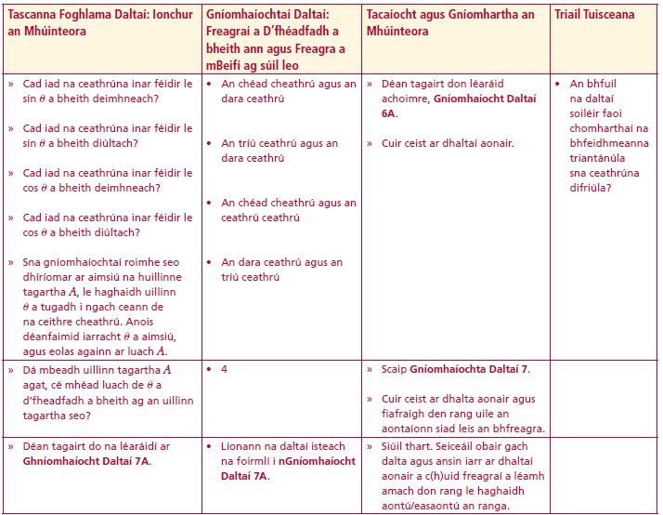
Gníomhaíocht Daltaí 6B Uillinneacha Diúltacha
Ríomh iad seo gan áireamhán a úsáid. Taispeáin na céimeanna. sin (–120º) _______________________________________________________
cos (–120º) _______________________________________________________
tan (–120º) _______________________________________________________
Ríomh iad seo gan áireamhán a úsáid. Taispeáin na céimeanna.
sin 450º __________________ sin 1250º ____________________ cos 450º __________________ cos 1250º____________________ tan 450º __________________ tan 1250º ____________________
Idirghníomhaíocht Ceachta
Gníomhaíocht Daltaí 6C
Uillinneacha atá níos mó ná 360°
Idirghníomhaíocht Ceachta

Slide 39
Gníomhaíocht Daltaí 7
Cad iad na ceathrúna inar féidir le sín 𝜃 a bheith deimhneach?
Cad iad na ceathrúna inar féidir le sín 𝜃 a bheith diúltach?
Cad iad na ceathrúna inar féidir le cos 𝜃 a bheith deimhneach?
Cad iad na ceathrúna inar féidir le cos 𝜃 a bheith diúltach?
Sna gníomhaíochtaí roimhe seo dhíríomar ar aimsiú na huillinne tagartha A, le haghaidh uillinn 𝜃 a tugadh i ngach ceann de na ceithre cheathrú. Anois déanfaimid iarracht 𝜃 a aimsiú, agus eolas againn ar luach A.
Dá mbeadh uillinn tagartha A agat, cé mhéad luach de 𝜃 a d’fheadfadh a bheith ag an uillinn tagartha seo?
Idirghníomhaíocht Ceachta

Slide 40
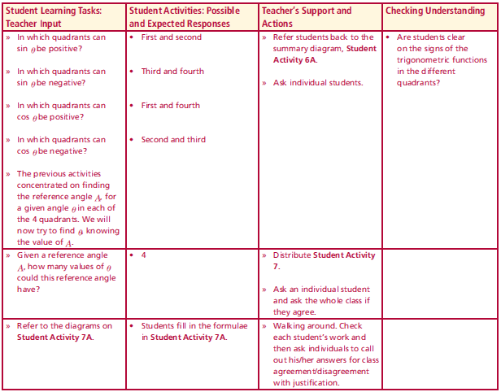
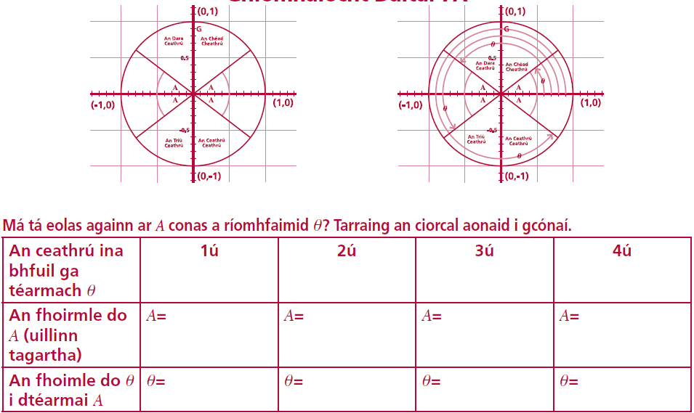
Gníomhaíocht Daltaí 7
Idirghníomhaíocht Ceachta

Slide 41
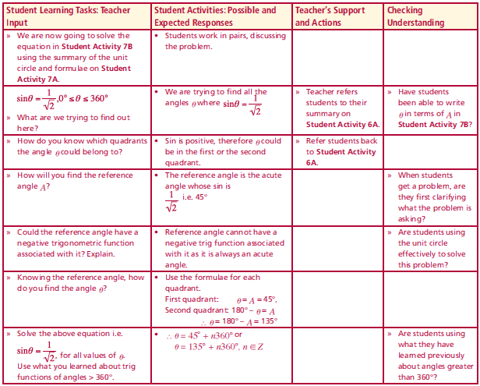
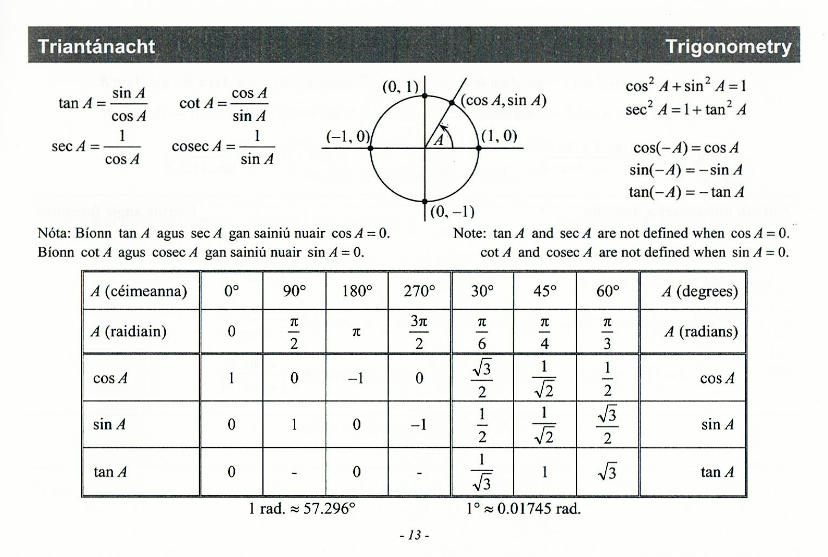
Gníomhaíocht Daltaí 7B Solving trig equations
S A
T C
Idirghníomhaíocht Ceachta
Réitigh an chothromóid $cos⁡θ=\frac{1}{\sqrt{2}}$ ${ 0}^{0}<θ<{360}^{0}$ nuair (Bain leas as na táblaí)
Cad é atá á lorg againn? __________________________________________ _________________________________________________________________
Cad iad na ceathrúna ina bhféadfadh 𝜃 a bheith suite agus cén fáth? _________________________________________________________________
Toisc gur géaruillinn í an uillinn tagartha cad é comhartha na bhfeidhmeanna
triantánúla a bhaineann leis na huillinneacha tagartha? _________________________________________________________________
Cad é luach na huillinne tagartha (an géaruillinn leis an luach seo ar cos)?
__________________________________________________________________________________________________________________________________
Má tá an uillinn tagartha ar eolas, cad iad na luachanna a d’fhéadfadh a bheith ann le haghaidh 𝜃? _________________________________________________________________
Réitigh an chothromóid $sín θ = –\frac{\sqrt{3}}{2}$
LCH 13

Slide 42
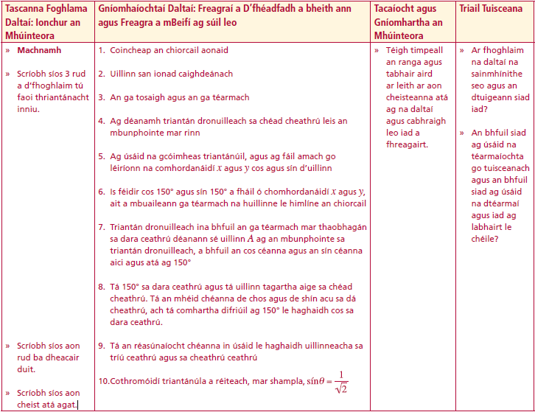
Machnamh
Scríobh síos 3 rud a d’fhoghlaim tú faoi thriantánacht inniu.
Scríobh síos aon rud ba dheacair duit.
Scríobh síos aon cheist atá agat.
Idirghníomhaíocht Ceachta

Slide 43
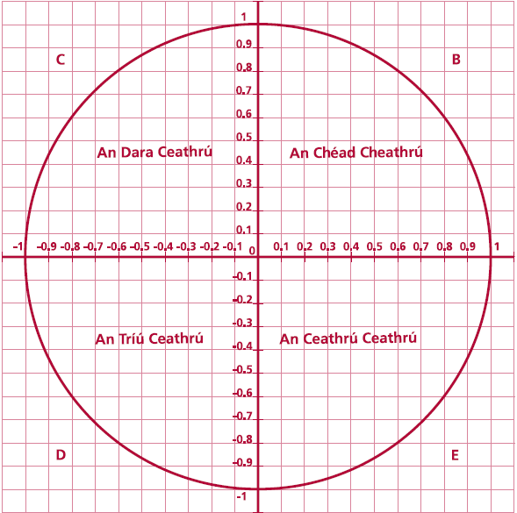
Aguisín A An Ciorcal Aonaid

